Slide 1
Örnek Veritabanı Tasarımı
Adem AKKUŞ
| Bilgisayar Mühendisi | Uzm. Bilişim Tekn. Öğrt. | Eğitmen

Slide 2
Kütüphane Veritabanı
Birden fazla kütüphane ve bu kütüphanelerde bulunan kitapların
üyelere ödünç verilmesine dayanır.
Kütüphanelerin adres ve isimleri vardır.
Kitapların ISBN numarası, adı, kategorisi, yayın tarihi,yayın evi ve
yazarları vardır.
Yazarların ad, soyad bilgileri tutulmaktadır. Bir kitabın birden fazla yazarı olabilmektedir.
Üyelerin tcNo, ad, soyad, telefon, adres ve e-posta bilgileri
tutulmaktadır. Üyeler istedikleri kütüphaneden kitap alabilirler.
Üyeler aldıkları kitapları belli sürede teslim etmeleri gerekmektedir.
Kitapların kategorileri vardır. Bir kitap birden fazla kategoride bulunabilir.
Kütüphane ve Üye adres bilgileri sisteme kayıt edilirken ; cadde, sokak, mahalle, bina No , şehir ve posta kodu gibi bilgiler kayıt edilecektir.

Slide 3
Varlıklar
Veritabanı içerisindeki nesnelerin gerçek hayattaki karşılığı.
Kutuphane
Kitaplar
Uyeler
Yazarlar
Yayınevleri
Kategoriler

Slide 4
Nitelikler
Varlıkları açıklamak için kullanılan özellikler.
Kutuphane
kutuphane_id, kutuphaneAd, adres
Kitaplar
kitap_id, ISBN, kitapAd, yayinTarihi,sayfaSayisi
Uyeler
uye_id,uyeAd,uyeSoyad,cinsiyet,telefon,eposta,adres
Yazarlar
yazar_id,yazarAd,yazarSoyad
YayinEvleri
yayinEvi_id, yayinEviAdi,adres
Kategoriler
kategoriNo, kategoriAdi

Slide 5
Nitelikler
Adres niteliği çok değerli niteliktir. Çok değerli nitelik olduğundan ve 3 farklı tabloda tekrar ettiğinden Adres niteliğini varlık olarak alalım.
Adresler
– adres_id, cadde, sokak, mahalle, binaNo, kat , ilçe, il, postaKodu

Slide 6
Anahtar Nitelikler
Kutuphane
kutuphane_id, kutuphaneAd
Kitaplar
kitap_id, ISBN, kitapAd, yayinTarihi, sayfaSayisi
Uyeler
uye_id, uyeAd, uyeSoyad, cinsiyet, telefon, eposta
Yazarlar
yazar_id, yazarAd, yazarSoyad
YayinEvleri
yayinEvi_id, yayinEviAdi
Kategoriler
kategori_id, kategoriAdi
Adresler
adres_id, cadde, sokak, mahalle, binaNo, kat , ilçe, il, postaKodu

Slide 7
Varlıklar ve Nitelikleri
adres
_id
kutuphane
_id
uye_id
uye Soyad
posta Kodu
binaNo
cadde
eposta
mahalle
uyeAd
sokak
Kütüphane
ilce
Adresler
kat
Uyeler
cinsiyet
il
kutuphane Ad
telefon
yayin Evi_id
YayinEvleri
yayin EviAd
kategori_ id
yazar_ id
kitap_ id
Yazarlar
kitap
Adi
Kategoriler
Kitaplar
yazar
Ad
ISBN
yazar
Soyad
yayin
Tarihi
kategori Adi
sayfa Sayisi

Slide 8
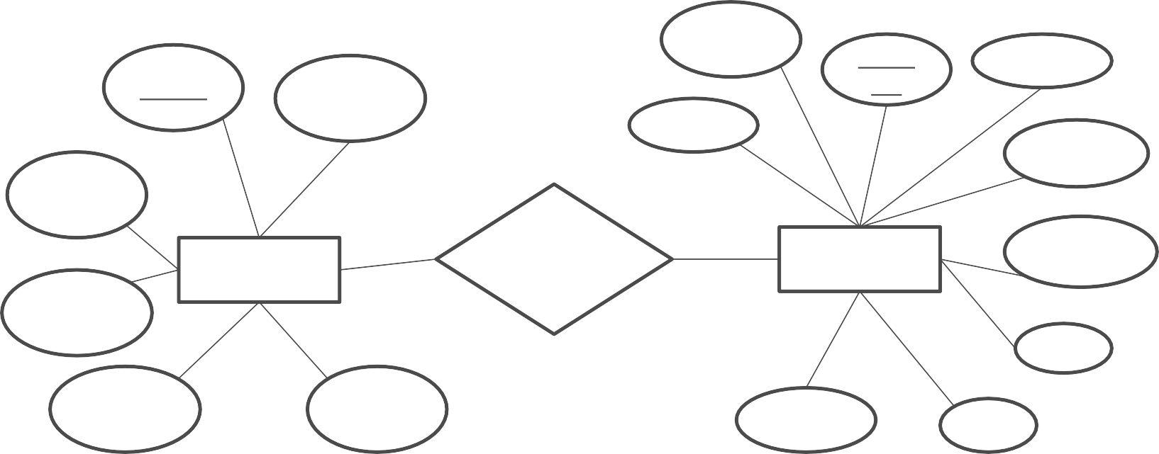
Varlıklar Arası İlişkiler
posta Kodu
adres
_id
cadde
uye_id
uye
Soyad
sokak
binaNo
uyeAd
Uyeler
1
oturur
Adresler
mahalle
1
cinsiyet
kat
telefon
eposta
ilce
il

Slide 9
Varlıklar Arası İlişkiler
cadde
adres
posta Kodu
_id
binaNo
mahalle
ilce
Adresler
 | 1
kat
sokak
il
kutuphane
_id
Kütüphane
1
bulunur
kutuphane Ad

Slide 10
Varlıklar Arası İlişkiler
cadde
posta Kodu
adres
_id
binaNo
sokak
mahalle
ilce
Adresler
kat
1
il
bulunur
1
yayin
Evi_id
YayinEvleri
yayin EviAd

Slide 11
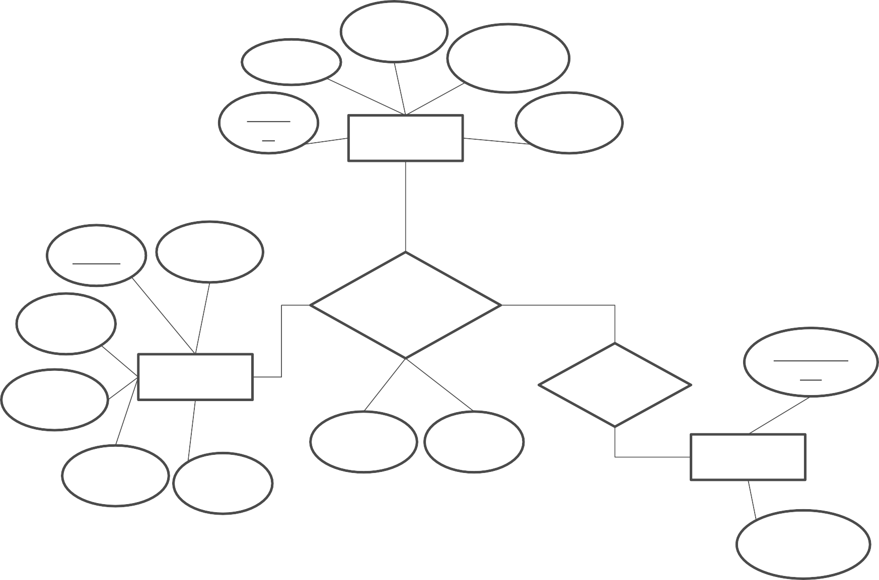
Varlıklar Arası İlişkiler
sayfa
Sayisi
yayin Tarihi
ISBN
kitap_ id
kitap Adi
Kitaplar
m
uye_id
uye Soyad
n
Emanet
uyeAd
kutuphane
_id
Uyeler
Aittir
cinsiyet
n
emanet Tarihi
teslim Tarihi
1
Kütüphane
telefon
eposta
kutuphane
Ad

Slide 12
Varlıklar Arası İlişkiler
kutuphane_id
sayfa
Sayisi
yayin Tarihi
adet
ISBN
kitap Adi
m
Kütüphane
kitap_
id
Kitaplar
bulunur
kutuphaneAd
n
n
ayrılır
kategori_
 | m | Kategoriler
id
kategori Adi

Slide 13
Varlıklar Arası İlişkiler
sayfa
Sayisi
yayin
Tarihi
ISBN
kitap_
id
kitap
Adi
Kitaplar
m
yazar_ id
n
Yazarlar
yazar
yazar
Ad
yazar
Soyad

Slide 14
Varlıklar Arası İlişkiler
sayfa
ISBN
Sayisi
yayin Tarihi
kitap_ id
kitap
Adi
Kitaplar
n
yayınlar
1
YayinEvleri
yayin Evi_id
yayin EviAd

Slide 15















cadde
uye_id
uye Soyad
posta Kodu
adres_ id
binaNo
eposta
sokak
uyeAd
ilce
mahalle
1
Adresler
kat
Uyeler
1
il
cinsiyet
oturur
1
1
m
bulu
nur
telefon
bulun ur
kutuphane
Ad
Emanet
1
n
teslim Tarihi
Aittir
Kütüphane
1
1
emanet
Tarihi
yayin Evi_id
YayinEvleri
yayin EviAd
n
kutuphane
_id
1
n
yazar id
yazar Soyad
yayin
n
Yazarlar
m
yazar
adet
yazar Ad
n
m
bulunur
Kitaplar
m
sayfa
Sayisi
kategori Adi
n
Kategoriler
kitap Adi
ISBN
ayrılır
kitap_ id
yayin Tarihi
kategori_ id

Slide 16
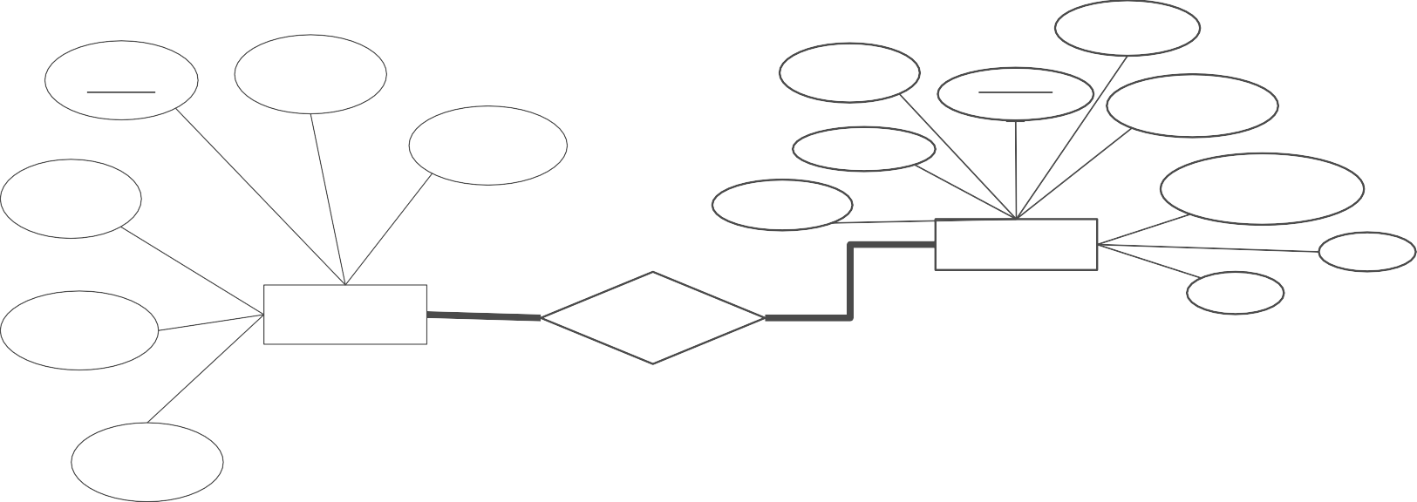

cadde
uye_id
uye Soyad
posta Kodu
adres_ id
binaNo
eposta
sokak
uyeAd
ilce
mahalle
1
Adresler
kat
1
il
cinsiyet
Uyeler
oturur
telefon
Uyeler (uye_id, uyeAd, uyeSoyad, cinsiyet, telefon,
eposta,adres_id)
Adresler (adres_id, cadde, sokak, mahalle, binaNo, kat , ilçe, il,
postaKodu)

Slide 17
cadde
posta Kodu
adres_ id
binaNo
sokak
ilce
mahalle
Adresler
kat
il
1
1
bulu
nur
bulun ur
kutuphane
Ad
1
Kütüphane
1
yayin Evi_id
YayinEvleri
yayin EviAd
kutuphane
_id
Adresler (adres_id, cadde, sokak, mahalle, binaNo, kat , ilçe, il,
postaKodu)
YayinEvleri (yayinEvi_id, yayinEviAdi, adres_id)
Kutuphane (kutuphane_id, kutuphaneAd , adres_id)

Slide 18


uye_id
uye Soyad
eposta
uyeAd
kutuphane Ad
Uyeler
cinsiyet
Aittir
 | Kütüphane
1
m
telefon
n
Emanet
kutuphane
_id
teslim Tarihi
emanet
Tarihi
n
Kitaplar (kitap_id, ISBN, kitapAd,
yayinTarihi, sayfaSayisi)
Uyeler (uye_id, uyeAd, uyeSoyad,
cinsiyet, telefon, eposta,adres_id)
Emanet (emanetTarihi, teslimTarihi, kitap_id, uye_id, kutuphane_id, emanet_id)
Kitaplar
sayfa
Sayisi
kitap Adi
ISBN
kitap_ id
yayin Tarihi

Slide 19
Kitaplar (kitap_id, ISBN, kitapAd, yayinTarihi, sayfaSayisi)
Yazarlar (yazar_id, yazarAd, yazarSoyad)
KitaplarYazarlar(Yazar) (kitap_id, yazar_id)
yazar id
yazar Soyad
Yazarlar
m
yazar
yazar Ad
n
Kitaplar
sayfa
Sayisi
kitap Adi
ISBN
kitap_ id
yayin Tarihi

Slide 20
YayinEvleri (yayinEvi_id, yayinEviAdi, adres_id)
Kitaplar (kitap_id, ISBN, kitapAd, yayinTarihi,
sayfaSayisi,yayinEvi_id)
yayin Evi_id
YayinEvleri
yayin EviAd
1
yayin
yayin
Tarihi
n
Kitaplar
sayfa
Sayisi
kitap Adi
ISBN
kitap_ id

Slide 21
Kutuphane (kutuphane_id, kutuphaneAd , adres_id)
Kitaplar (kitap_id, ISBN, kitapAd, yayinTarihi, sayfaSayisi,yayinEvi_id)
KitaplarKutuphane(bulunur) (adet, kitap_id, kutuphane_id)
kutuphane
Ad
Kütüphane
kutuphane
_id
n
adet
m
bulunur
Kitaplar
sayfa
Sayisi
kitap Adi
ISBN
kitap_ id
yayin Tarihi

Slide 22
Kitaplar (kitap_id, ISBN, kitapAd, yayinTarihi, sayfaSayisi,yayinEvi_id)
Kategoriler (kategori_id, kategoriAdi)
KitaplarKategoriler(ayrılır) (kitap_id,kategori_id)
Kitaplar
m
sayfa
Sayisi
kategori Adi
n
Kategoriler
kitap Adi
ISBN
ayrılır
kitap_ id
yayin Tarihi
kategori_ id

Slide 23
Tablolara Dönüştürme
Uyeler (uye_id, uyeAd, uyeSoyad, cinsiyet, telefon, eposta,adres_id)
Adresler (adres_id, cadde, sokak, mahalle, binaNo, kat , ilçe, il, postaKodu)
YayinEvleri (yayinEvi_id, yayinEviAdi, adres_id)
Kutuphane (kutuphane_id, kutuphaneAd , adres_id)
Kitaplar (kitap_id, ISBN, kitapAd, yayinTarihi, sayfaSayisi,yayinEvi_id)
Emanet (emanetTarihi, teslimTarihi, kitap_id, uye_id,
kutuphane_id)
Yazarlar (yazar_id, yazarAd, yazarSoyad)
KitaplarYazarlar(Yazar) (kitap_id, yazar_id)
KitaplarKutuphane(bulunur) (adet, kitap_id, kutuphane_id)
Kategoriler (kategori_id, kategoriAdi)
KitaplarKategoriler(ayrılır) (kitap_id,kategori_id)

Slide 24

